Slide 1


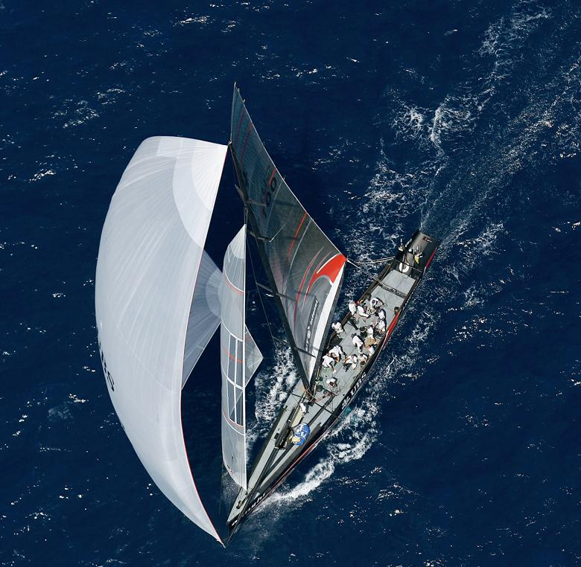


Tan
微積分
12
多變數函數
© 2011 Cengage Learning. All Rights Reserved. May not be scanned, copied or duplicated, or posted to a publicly accessible website, in whole or in part.

Slide 2

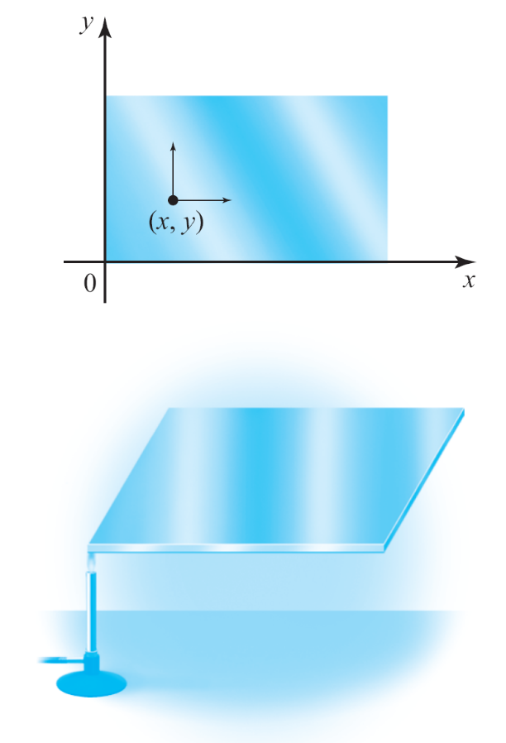
12.6
方向導數與梯度向量
方向導數與梯度向量
研究某特定物質的熱傳導特性，是將此物質的薄長方平板的一角加熱。假設將此平板加熱的一角置於xy 坐標平面的原點，如圖12.49 所示，並且在此平板上任意點(x, y) 之溫度為T = f (x, y)。
圖12.49 在(x, y) 處的溫度為T = f (x, y)
Tan/微積分-Ch12.6-p688

Slide 3
方向導數與梯度向量
由之前所學的方法直接計算∂f/∂x即可得在(x, y) 處x 方向的溫度變化率。同樣地， ∂f/∂x表示在(x, y) 處y 方向溫度T 的變化率。
然而若移動方向改變為其他方向，試問此溫度變化多快？
本節中，我們將回答這個現象的問題。一般而言，我們更有興趣在求f 在特定方向之變化率的問題。
Tan/微積分-Ch12.6-p688

Slide 4
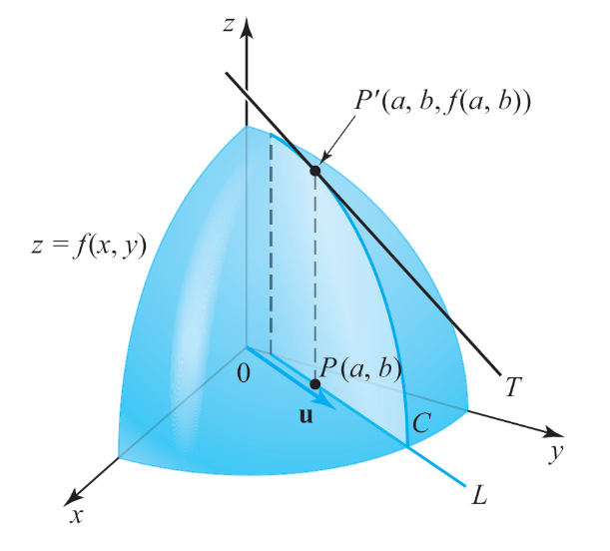
方向導數
由直觀上看問題，假設f 是定義為z = f (x, y) 的函數，並令P(a, b) 為f 定義域D內的點。
又令u 是特定方向的單位（位置）向量。
則包含經過P(a, b) 並與u 同向的直線L 之垂直平面與曲面z = f (x, y)沿著曲線C 相交（圖12.50）。
圖12.50 0
在P(a, b) 點並沿著L 測量的z 之變
化率為切線T 之斜率
Tan/微積分-Ch12.6-p688

Slide 5
方向導數
直觀上，在P(a, b) 點並沿著L 測量的z 之變化率為曲線C 在P'(a, b, f (a, b)) 處切線T 之斜率。
Tan/微積分-Ch12.6-p688~689

Slide 6
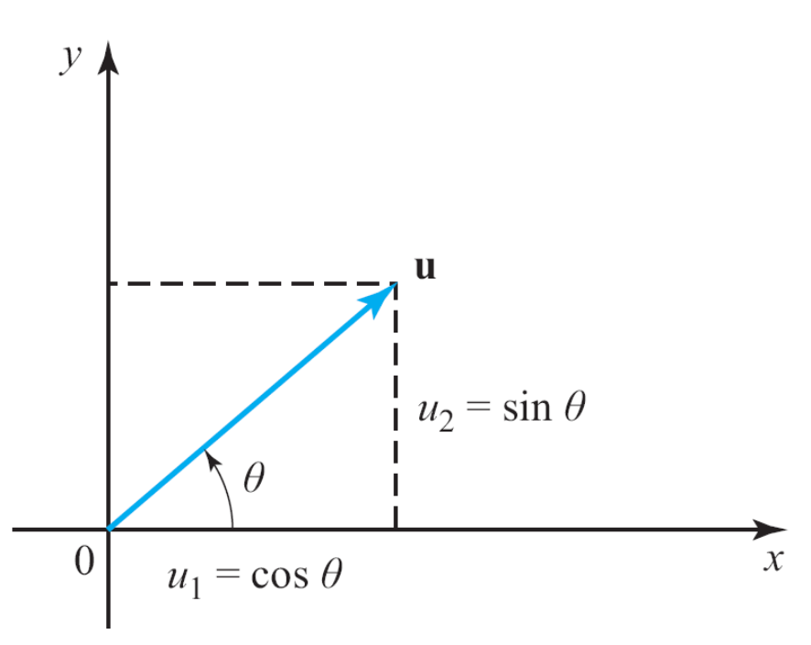
方向導數
現在求T 的斜率。對於適當的分量u₁ 與u₂ ，u 可寫成u = u₁i + u₂ j 。
它等價於，用給予之角θ與x 軸之正向表示之u，亦即， u₁ = cos θ與u₂ = sin θ （圖12.51）。
圖12.51
平面上任意方向可寫成單位
向量u的表示式
Tan/微積分-Ch12.6-p689

Slide 7
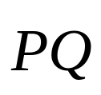
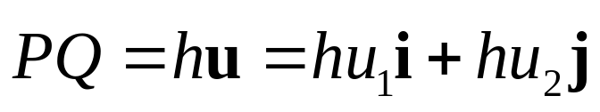
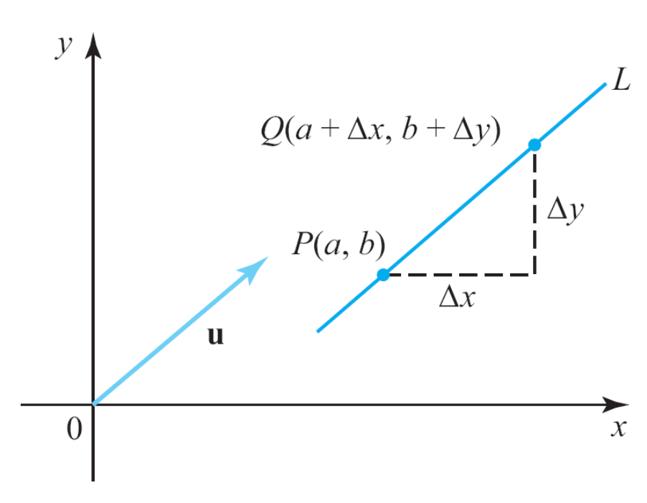
方向導數
接著令Q(a + Δx, b + Δy)為經過P(a, b) 之直線上異於P 並與u 同向的點（圖12.52）。
平行於u，所以它是u 的常數倍。換言之，存在非零之數h，使得
圖12.52
Q(a + Δx, b +Δy) 點在L 上並異於
P(a, b) 點
Tan/微積分-Ch12.6-p689

Slide 8


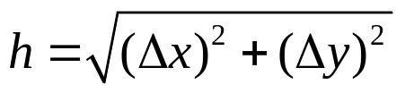
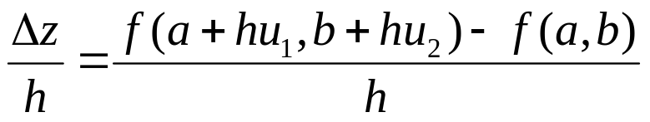
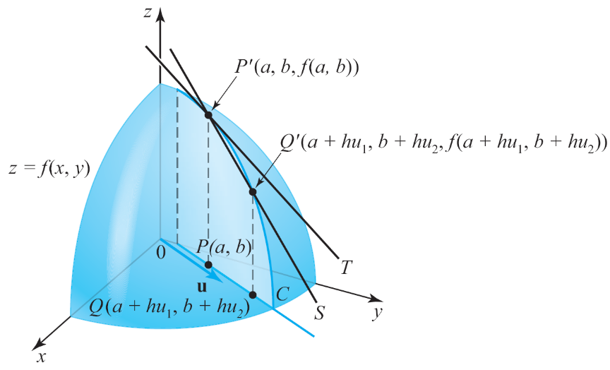
方向導數
但是 也可表示為Δxi + Δy j，所以
與
故Q 可表示為Q(a + hu₁, b + hu₂)。因此經過P‘ 點與Q’ 點（圖12.53）之割線S 的斜率為
(1)
圖12.53
割線S 經過曲線C上的P' 點與Q' 點
Tan/微積分-Ch12.6-p689

Slide 9
方向導數
觀察得知，式(1) 也給予z = f (x,y) 從P(a, b) 到Q(a + Δx, b + Δy) = Q(a + hu₁, b + hu₂)在u 方向之平均變化率。
令式(1) 的h 逼近零，則此割線S 的斜率逼近在P'處之切線斜率。又z 之平均變化率逼近z 在(a, b) 與u 方向的（瞬間）變化率。
Tan/微積分-Ch12.6-p689

Slide 10
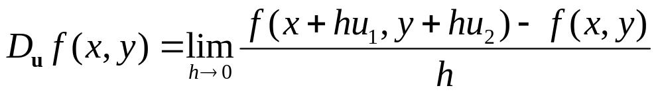
方向導數
此極限若存在，則稱它為f在(a, b) 與u方向的方向導數（directional derivative）。
因為P(a, b) 是任意點，所以可以用P(x, y) 取代，並定義f 在任意點之方向導數如下。
定義 方向導數
令f 為x 與y 的函數，並令u = u₁i + u₂j 是單位向量，則當
(2)
存在，它就是f 在(x, y) 處與u 方向之方向導數u。
Tan/微積分-Ch12.6-p689~690

Slide 11
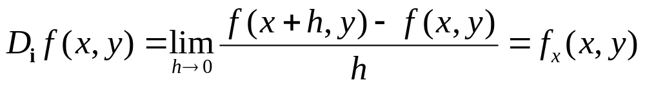
方向導數
註：
若u = i（u₁ = 1 與u₂ = 0），則由式(2) 得到
亦即，如所期待的，f 在x 方向的方向導數為f 在x 方向的偏導數。同理，我們也可證明D_{j}f (x, y) = f_{y}(x, y)。
Tan/微積分-Ch12.6-p690

Slide 12
方向導數
下面的定理有助於計算函數的方向導數，不需透過方向導數的定義。
尤其是，它將f 的方向導數用偏導數f_{x} 與f_{y} 表示。
定理1
若f 是x 與y 的可微分函數，則f 在任意單位向量u = u₁i + u₂j 方向之方向導數為
D_{u} f(x, y) = f_{x} (x, y) u₁ + f_{y} (x, y) u₂ (3)
Tan/微積分-Ch12.6-p690

Slide 13
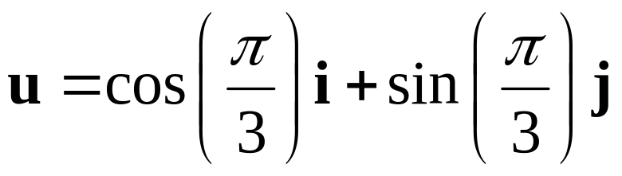
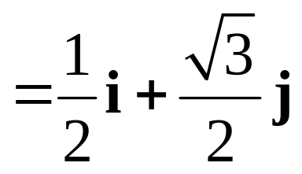
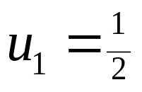
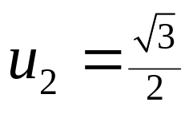
例題 1
求f (x, y) = 4 – 2x² – y²在(1, 1) 點與單位向量u 方向之方向導數，其中u 與x 軸正向之夾角為π/3 。
解：
因為
所以 與 。
由式(3) 得知
D_{u}f (x, y) = f_{x}(x, y)u₁ + f_{y}(x, y)u₂
Tan/微積分-Ch12.6-p690

Slide 14
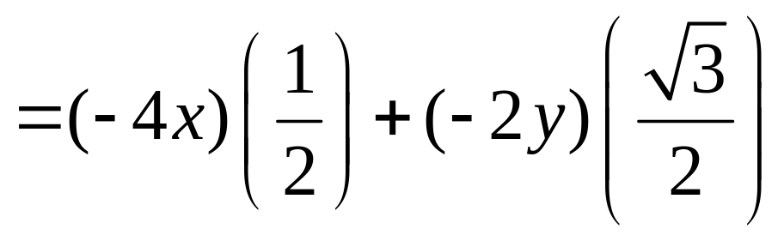
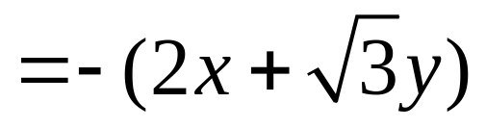
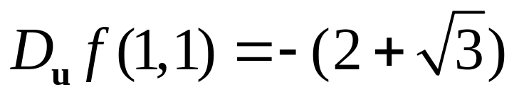
例題 1－解
特別是
≈ –3.732
Tan/微積分-Ch12.6-p690

Slide 15
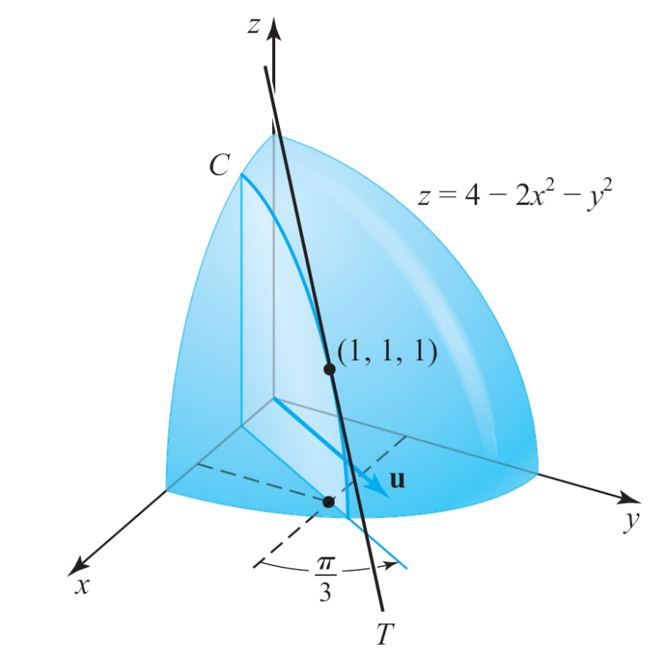
例題 1－解
（圖12.54。）
圖12.54
曲線C 在(1, 1, 1) 處的切線斜率大約是−3.732
Tan/微積分-Ch12.6-p690

Slide 16
兩個變數函數的梯度
方向導數D_{u}f (x, y)可寫成單位向量
u = u₁i + u₂ j
與向量
f _{x}(x, y)i + f _{y}(x, y) j
的內積。
所以
D_{u}f (x, y) = (u₁i + u₂ j)  [f_{x}(x, y)i + f_{y}(x, y) j] = f_{x}(x, y)u₁ + f_{y}(x, y)u₂
Tan/微積分-Ch12.6-p691~692

Slide 17
兩個變數函數的梯度
向量f_{x}(x, y)i + f_{y}(x, y)j在許多其他計算中扮演重要角色，並被給予特殊名稱。
註：
1. ∇f 唸做“del f ”。
2. ∇f (x, y) 有時可寫成grad f (x, y)。
定義 兩個變數函數的梯度
令f 為兩個變數x 與y 的函數，f 的梯度（gradient）是向量函數
∇f(x, y) = f_{x}(x, y)i + f_{y}(x, y)j
Tan/微積分-Ch12.6-p692

Slide 18
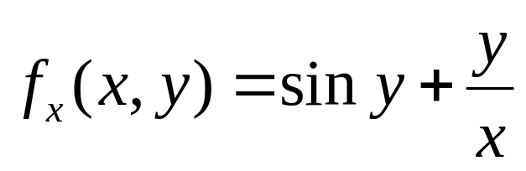
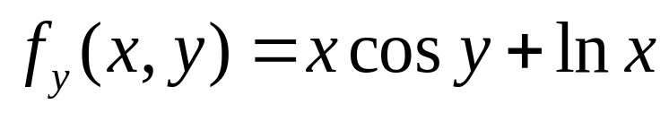
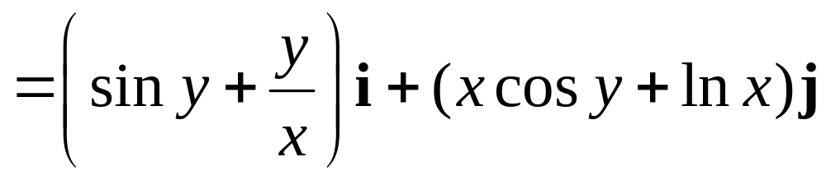
例題 3
求f (x, y) = x sin y + y ln x 在(e, π )處的梯度。
解：
因為
和
所以
∇f (x, y) = f_{x}(x, y)i + f_{y}(x, y) j
Tan/微積分-Ch12.6-p692

Slide 19
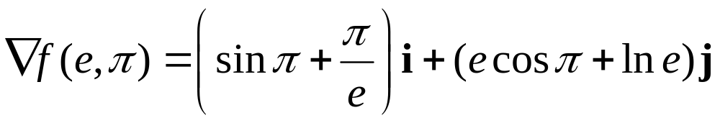
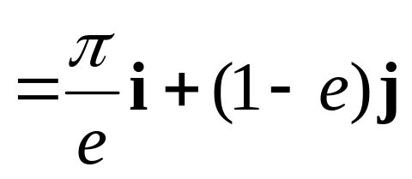
例題 3－解
故f 在(e, π )處的梯度為
Tan/微積分-Ch12.6-p692

Slide 20
兩個變數函數的梯度
定理1 可被改寫成f 的梯度如下。
式(4) 的幾何意義如下：假設(a, b) 為x y 平面上的固定點。
定理2
若f 是x 與y 的可微分函數，則f 在任意單位向量u 的方向上有方向導數
D_{u}f(x, y) = ∇f(x, y) ⋅u (4)
Tan/微積分-Ch12.6-p692

Slide 21
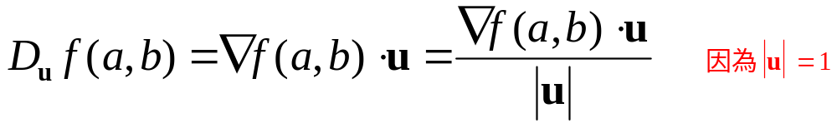
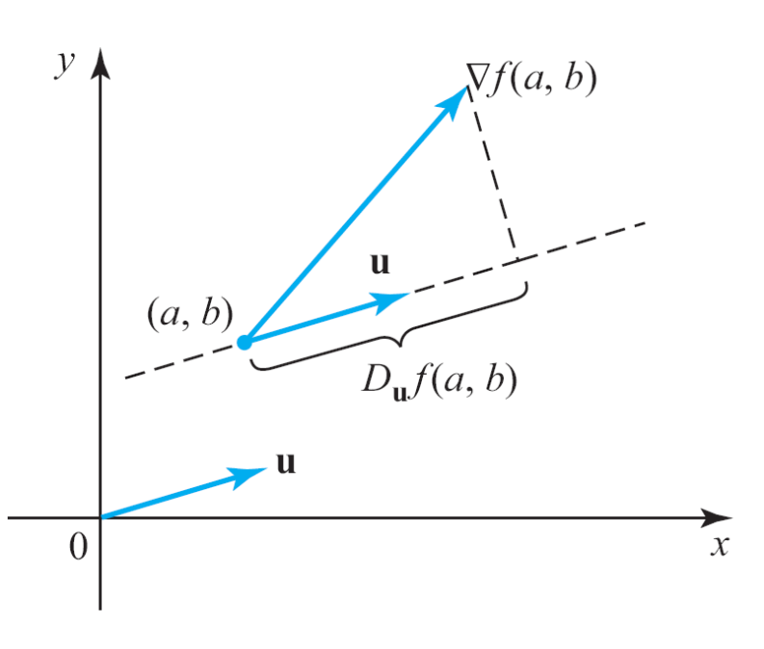
兩個變數函數的梯度
則
D_{u}f (a, b)可被看成沿著u 的∇f (a, b) 之純量分量（圖12.55）。
圖12.55
f 在(a, b) 處與u 方向之方向導數為
f 在(a, b) 處沿著u 之純量分量
Tan/微積分-Ch12.6-p692~693

Slide 22
梯度的特性
下面的定理提供函數梯度的一些重要特性。
定理3 梯度的特性
假設f 在(x, y) 處可微分，則
若∇f(x, y) = 0，則對於每個u，D_{u} f(x, y) = 0。
D_{u} f(x, y)的最大值為| ∇f(x, y) |，並且它發生在u 與∇f(x, y)同向時。
D_{u} f(x, y)的最小值為− | ∇f(x, y) |，並且它發生在u與− ∇f(x, y)同向時。
Tan/微積分-Ch12.6-p694

Slide 23
梯度的特性
註：
1. 定理3 的特性(2) 說明f 在∇f (x, y)方向遞增
（increases）最快。這個方向稱為最陡的
上坡。
2. 定理3 的特性(3) 說明f 在–∇f (x, y)方向遞
減（decreases）最快。這個方向稱為最陡
的斜坡。
Tan/微積分-Ch12.6-p694

Slide 24
例題 5 最快的下滑
假設某山丘可用數學模型描述為z = f (x, y) = 300 – 0.01x² – 0.005y² ，其中x, y 與z 都以呎為單位。若人在山丘(50, 100, 225) 處，則此人要達到最快的下滑，他應以哪個方向急速滑下？試問在該處此山丘高度遞減的最大變化為何？
Tan/微積分-Ch12.6-p694

Slide 25
例題 5 最快的下滑－解
「高度」函數的梯度為
∇f (x, y) = f_{x}(x, y)i + f_{y}(x, y) j
= –0.02xi – 0.01y j
所以在(50, 100, 225) 處，z 遞增最大的方向為
∇f (50, 100) = –i – j
故將平底雪橇指向向量
–∇f (50, 100) = –(–i – j) = i + j
的方向，就可以達到最快下滑。
Tan/微積分-Ch12.6-p694~695

Slide 26
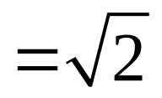
例題 5 最快的下滑－解
在(50, 100, 225) 處，此山丘高度遞減的最大變化率為
| ∇f (50, 100) | = | –i – j |
大約1.41 呎／ 呎。
Tan/微積分-Ch12.6-p695

Slide 27
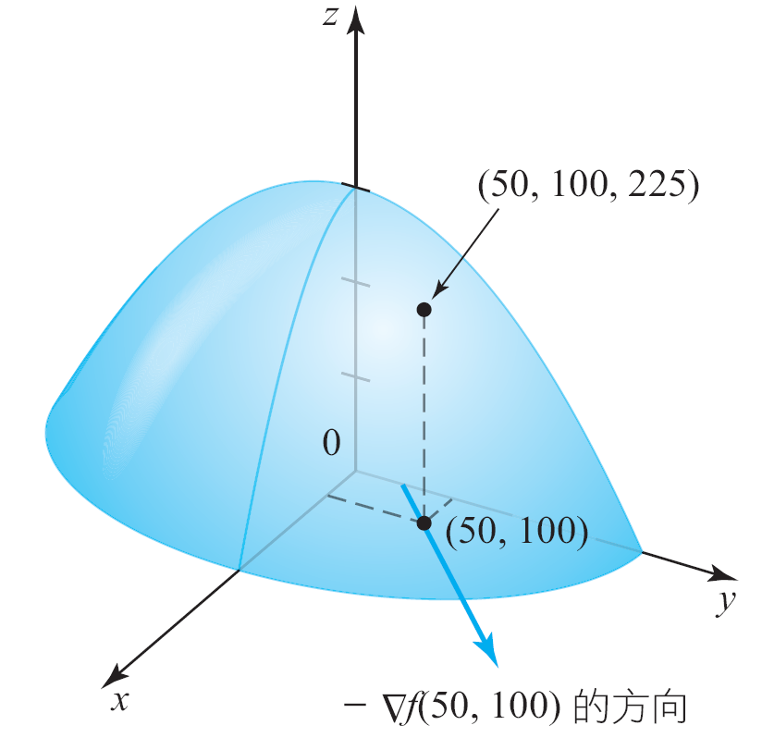
例題 5 最快的下滑－解
f 的圖形與最大下滑的方向都展示於圖12.57。
圖12.57 最大下滑的方向是−∇f (50, 100) 的方向
Tan/微積分-Ch12.6-p695

Slide 28
三個變數的函數
三個或更多個變數的函數之方向導數與梯度之定義和兩個變數函數的相似。又由兩個變數的函數推導出來的代數結果也適用於更高維度的情形，將它們摘要於下面的定理。
定理4 三個變數函數之方向導數與梯度
令f 為x, y 與z 之可微分函數，並令u = u₁i + u₂j + u₃k為單位向量，則f 在u 方向之方向導數為
D_{u}f(x, y, z) = f_{x}(x, y, z)u₁ + f_{y}(x, y, z)u₂ + f_{z}(x, y, z)u₃
f 的梯度（gradient of f）為
∇f(x, y, z) = f_{x}(x, y, z)i + f_{y}(x, y, z)j + f_{z}(x, y, z)k
也可寫成
D_{u}f(x, y, z) = ∇f(x, y, z) ⋅u
Tan/微積分-Ch12.6-p696

Slide 29
三個變數的函數
定理3 的兩個變數函數之梯度特性也適用於三個或多個變數之函數。
譬如：f 遞增最快的方向跟f 的梯度相同且其大小為| ∇f (x, y, z) |。
Tan/微積分-Ch12.6-p696

Slide 30
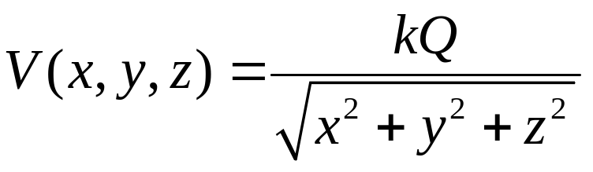
例題 7 電位能
假設某點電荷Q（以庫倫計）置於三維坐標系統的原點。此電荷產生的電位V（以伏特計）為
此處的k 是正的常數且x, y 與z 是以公尺計。
a. 求在P(1, 2, 3) 處與v = 2i + j – 2k方向的位能變
化率。
b. 試問在P的哪個方向，該位能遞增最快？又其
遞增的速率為何？
Tan/微積分-Ch12.6-p696~697

Slide 31
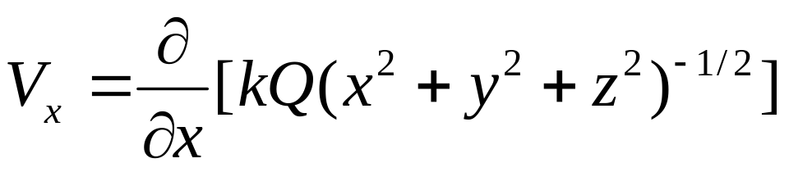
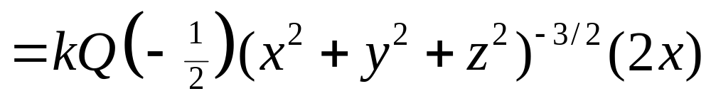
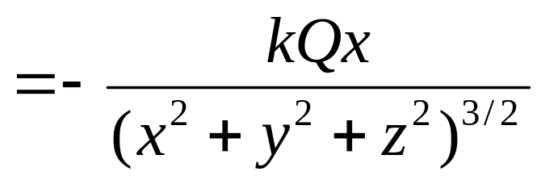
例題 7(a) －解
a. 以計算V 的梯度開始。
Tan/微積分-Ch12.6-p697

Slide 32
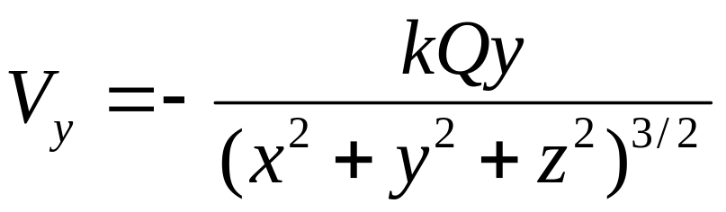
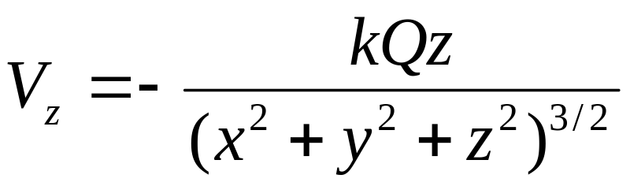
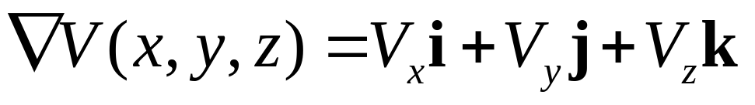
例題 7(a) －解
由對稱形
與
得到
Tan/微積分-Ch12.6-p697

Slide 33
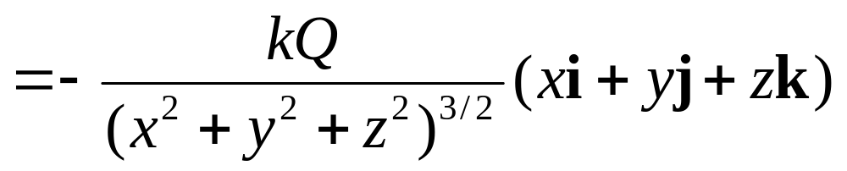
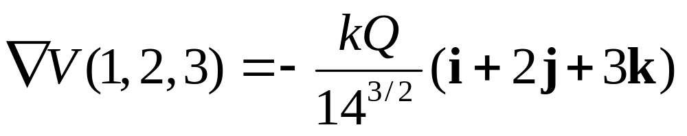
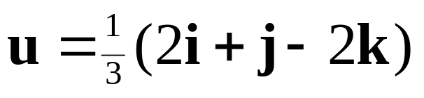
例題 7(a) －解
特別是
與v = 2i + j – 2k同向的單位向量為
Tan/微積分-Ch12.6-p697

Slide 34
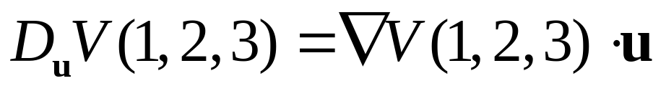
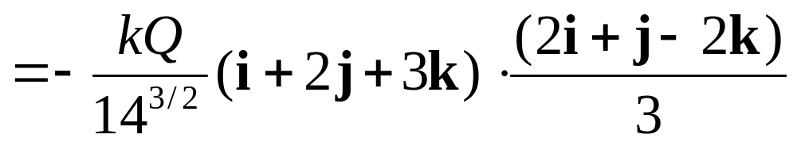
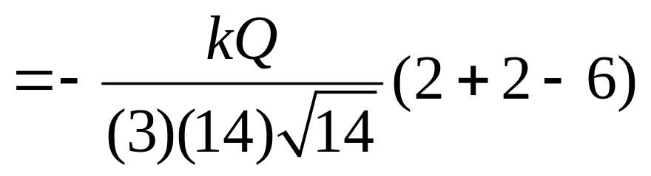
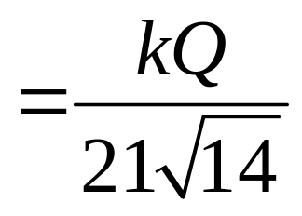
例題 7(a) －解
由定理4 得知，V 在P(1, 2, 3) 與v 方向之變化率為
Tan/微積分-Ch12.6-p697

Slide 35
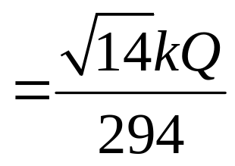
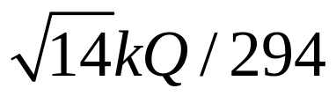
例題 7(a) －解
換言之，此位能以 伏特／公尺的速率遞增。
Tan/微積分-Ch12.6-p697

Slide 36
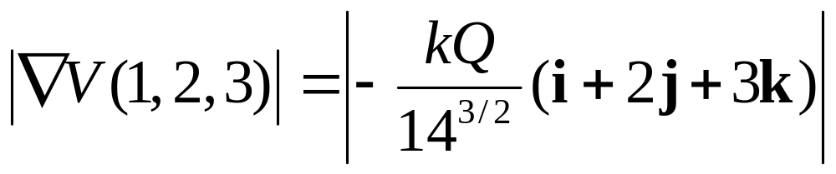
例題 7(b) －解
V 之最大變化率發生在V 的梯度方向，亦即，向量−(i + 2j + 3k)的方向。
觀察得知此向量由P(1, 2, 3) 處指向原點。
所以在P(1, 2, 3) 處，V 之最大變化率為
Tan/微積分-Ch12.6-p697

Slide 37
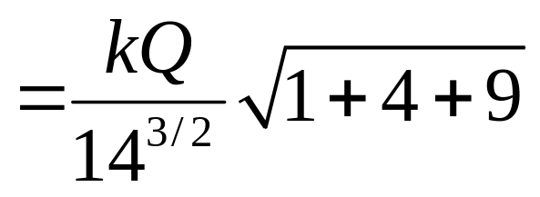
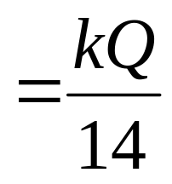
例題 7(b) －解
即kQ/14 伏特／米。
Tan/微積分-Ch12.6-p697

